Slide 1
Genius com ESP32
IFSP – Hortolândia - Projeto IoT – 2026
Marília Zeniti Hoshino

Slide 2
Introdução
O projeto recria o jogo de memória eletrônico Genius utilizando um ESP32.
O sistema utiliza LEDs, botões e um buzzer para reproduzir o jogo.

Slide 3
Objetivo do Projeto
Demonstrar conceitos de:
- Programação embarcada
- Lógica de jogos
- Interação com hardware (LED, botão, buzzer)
- Microcontroladores

Slide 4
Componentes Utilizados
Microcontrolador ESP32
4 LEDs
4 Resistores 220R
4 Botões
1 Buzzer
Protoboard e jumpers

Slide 5
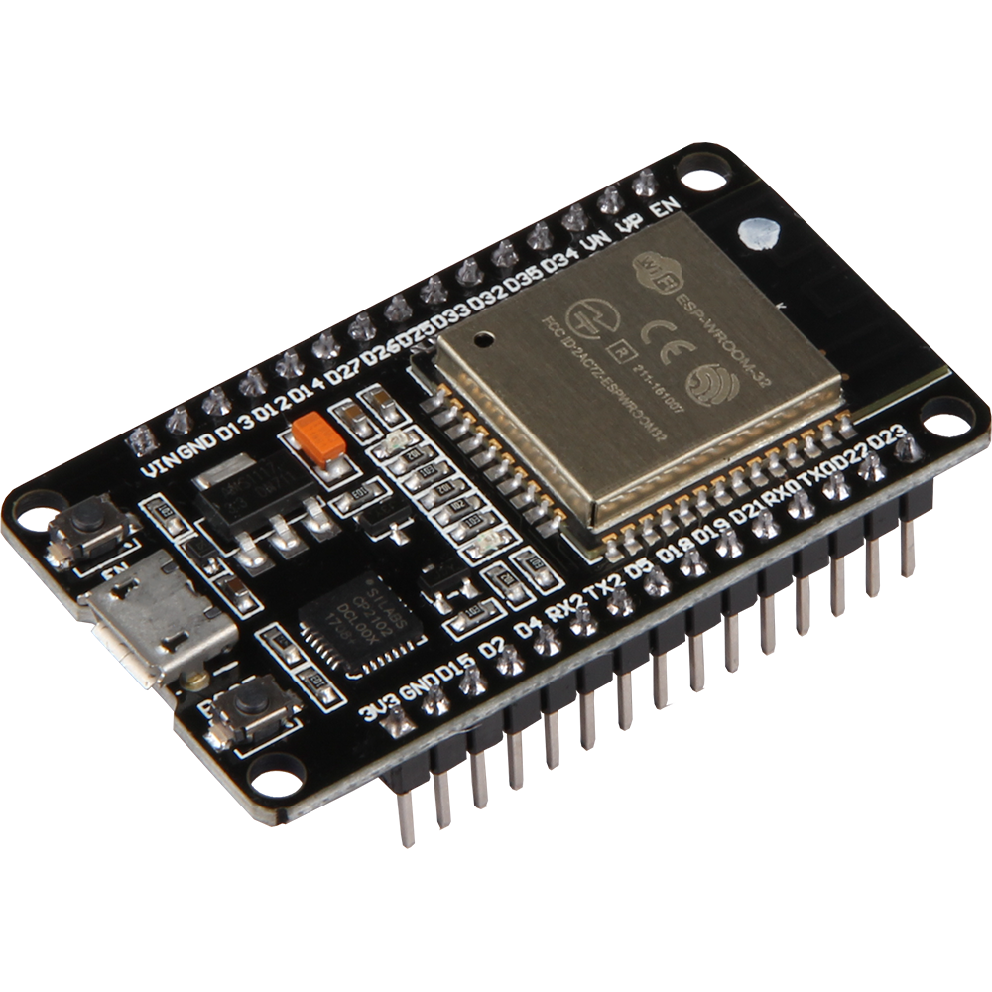
ESP32
São placas microcontroladas extremamente poderosas, que são equipadas com o moderno chip ESP32, que já vem embarcado com Wi-Fi, Bluetooth, dois processadores de altíssima velocidade, conversores DAC, ADC, portas PWM via software e grande capacidade de armazenamento de programas.
Memória: 520 KB SRAM
Wi-Fi b/g/n e bluetooth
Memória flash 4MB
Trabalha até 240MHz

Slide 6
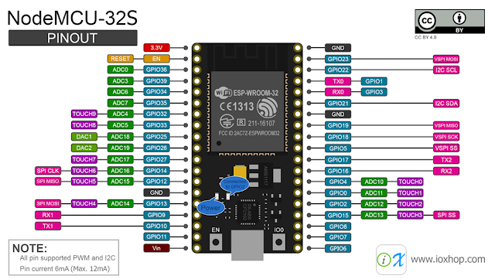
Pinagem
Referência da pinagem do ESP32

Slide 7
Pinagem Utilizada
GPIO 23 → LED 1
GPIO 22 → LED 2
GPIO 21 → LED 3
GPIO 19 → LED 4
GPIO 18 → Botão 1
GPIO 05 → Botão 2
GPIO 17 → Botão 3
GPIO 16 → Botão 4
GPIO 27 → Buzzer

Slide 8
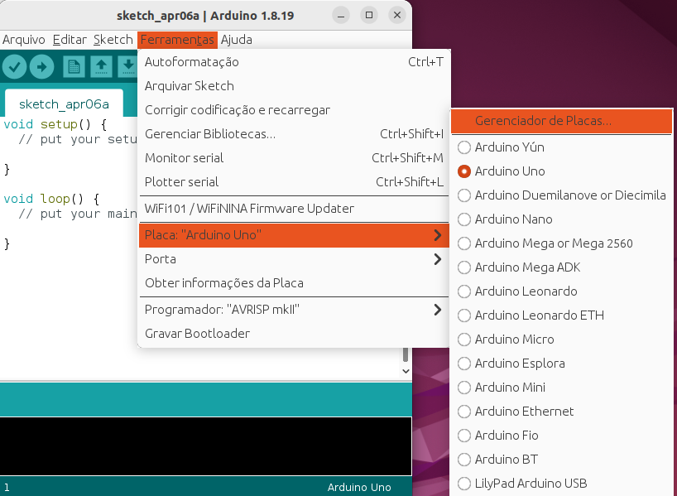
Configurando o Arduino IDE
Instalando a biblioteca do ESP32

Slide 9
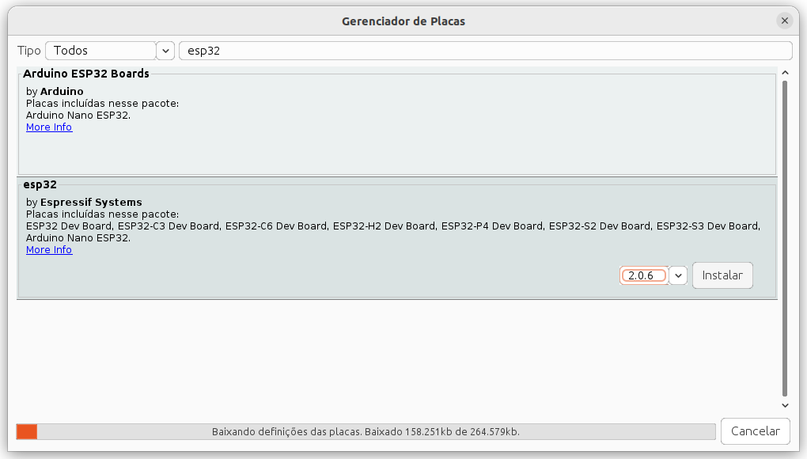
Configurando o Arduino IDE
Quando instalar selecionar a versão 3.XX que foi utilizado no desenvolvimento

Slide 10
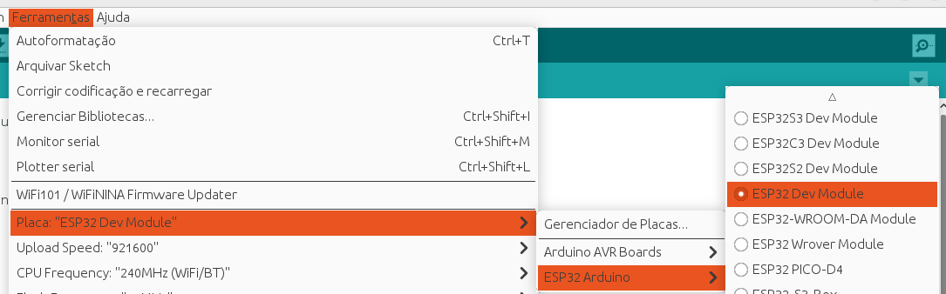
Configurando o Arduino IDE
Agora é possível selecionar a placa ESP 32 DEV Module
Links para baixar o código fonte https://wokwi.com/projects/433601505660090369
https://github.com/mariliahoshino/Genius

Slide 11
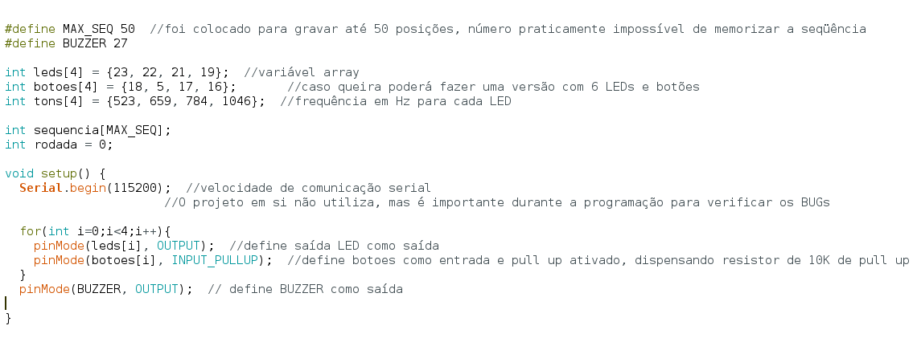
Laboratório
Declaração de variáveis
Inicializa a porta serial
Defininição de I/Os

Slide 12
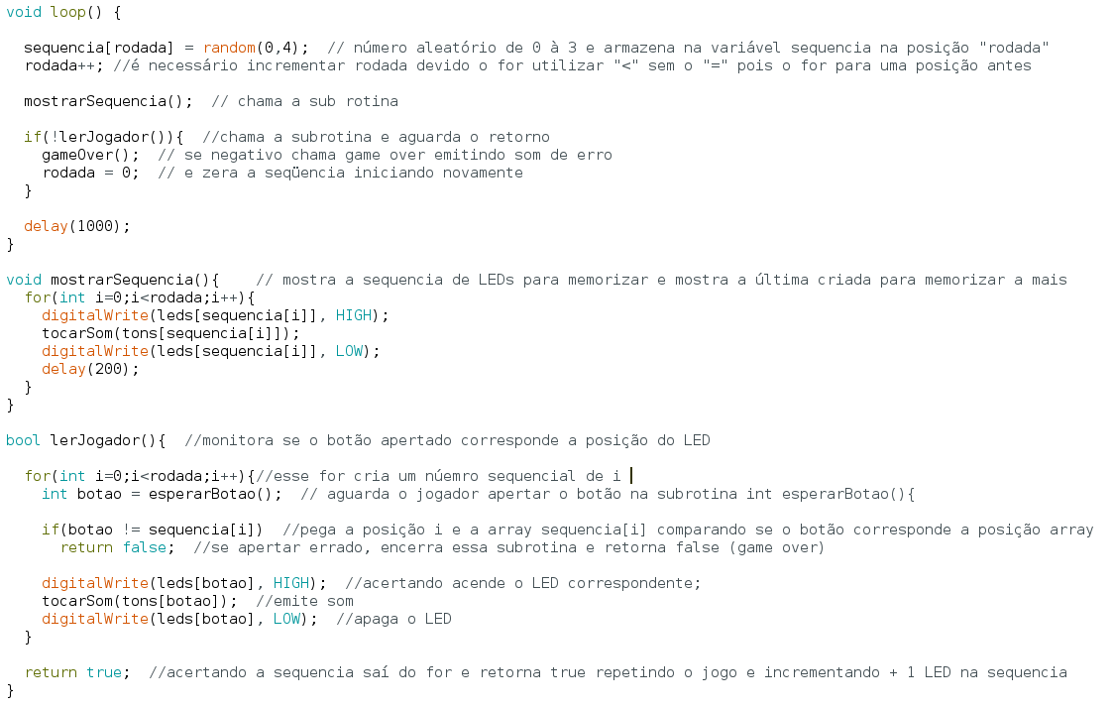
Laboratório
Gera um número aleatório para a seqüência
Chama a sub-rotina de mostrar seqüência
Chama sub rotina e aguarda retorno false é gameover, true continua o jogo
Rotina que mostra a seqüência para ser memorizada
Aguarda cada pressionada no botão e compara com a posição da variável
Se errar retorna false e encerra o jogo
Acertando, emite som e LED e espera o próximo botão até acabar a sequência

Slide 13
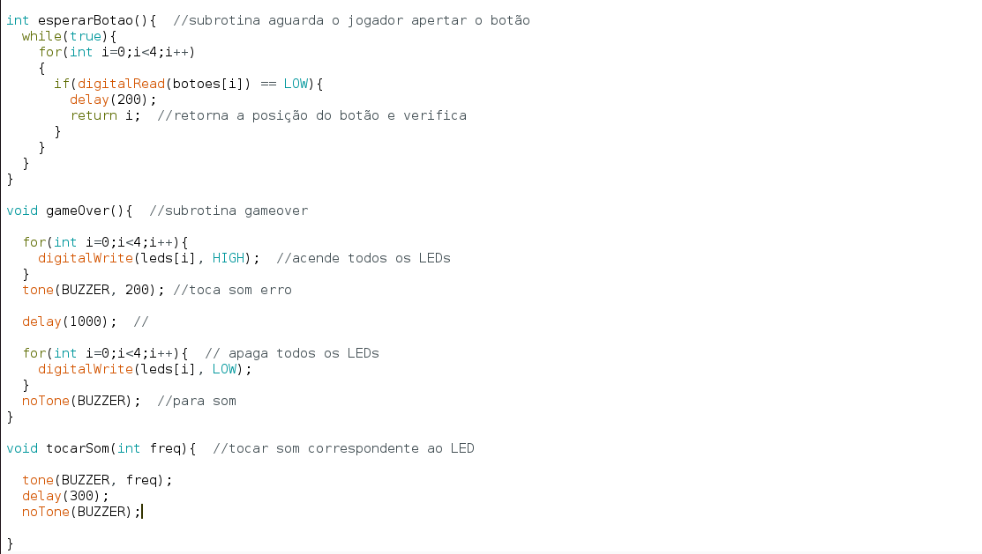
Laboratório
Sub-rotina que aguarda o jogador apertar qualquer botão, retornando para o programa principal que compara se acertou ou errou
Sub-rotina de gameover, acende todos os LEDs, emite um som, apaga e finaliza o jogo
Sub-rotina de som do LED correspondente

Slide 14
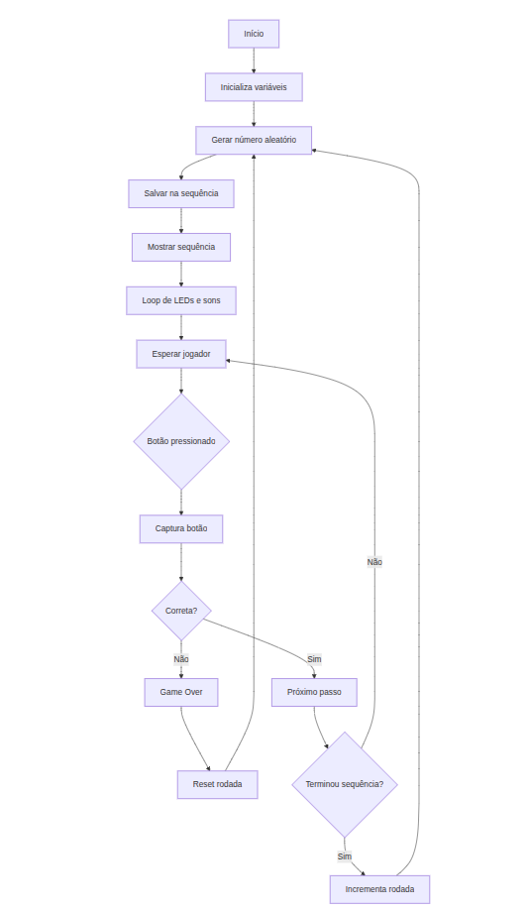
Laboratório

Slide 15
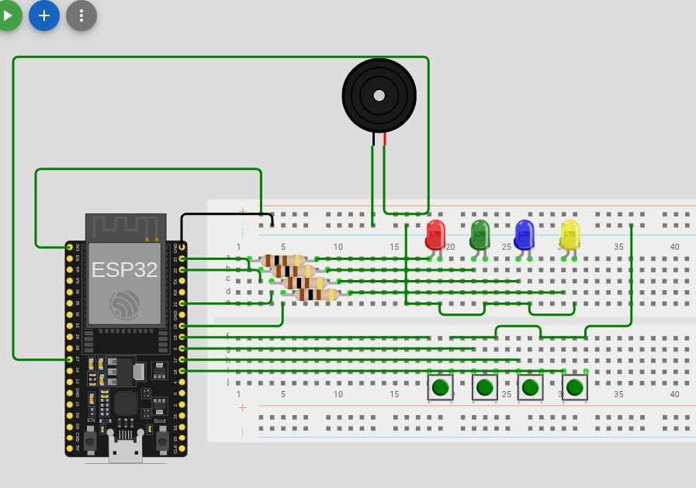
Laboratório
Monte o seguinte circuito na protoboard

Slide 16
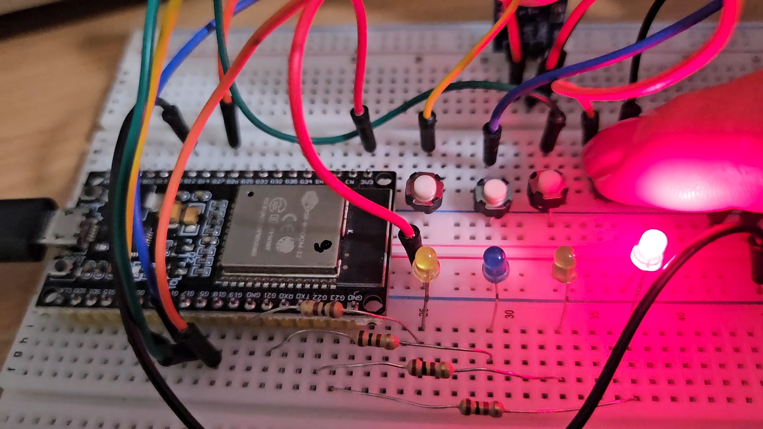
Laboratório
Monte o seguinte circuito na protoboard

Slide 17
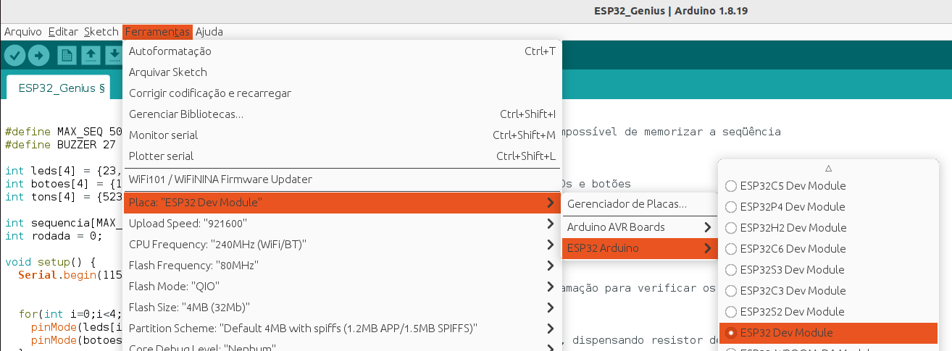
Laboratório
Conecte o cabo USB na placa e no computador
Verifique a placa selecionada
Realize o upload do código

Slide 18
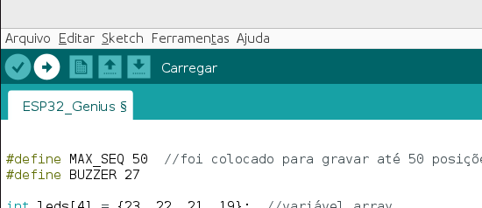
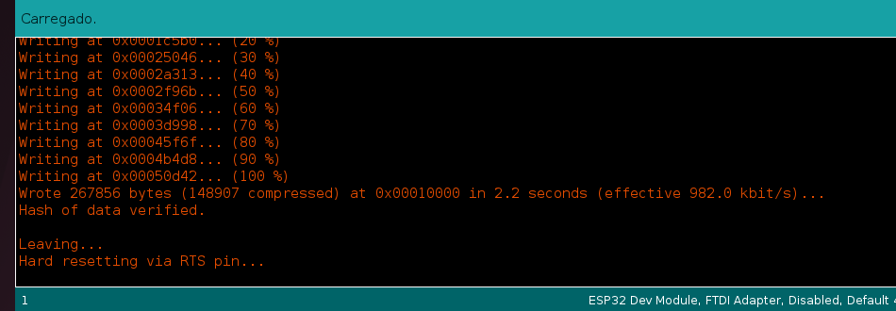
Laboratório
Agora faça o upload do código aguarde a conclusão

Slide 19
Conclusão
O projeto do Genius mostrou ser possível despertar o interesse de pessoas pela profissão de eletrônica em que é possível replicar jogos antigos por hobby, como também realizar projetos complexos profissionalmente

Slide 20
Projeto no github
https://github.com/mariliahoshino/Genius

Slide 21
Melhorias
O Espressif ESP32 roda FreeRTOS nativamente.
Na versão PRO daria para:
tocar som e LED simultaneamente
animações independentes
controle de dificuldade em outra tarefa
placar em display OLED
modo multiplayer WiFi
Mas para demonstração, a versão atual é melhor porque:
✔ mais fácil de explicar
✔ código curto
✔ lógica clara

